Slide 1

Apresentação da Modelagem do Sistema
de Gestão de Clientes
para a CLIENTLAB

Slide 2
O projeto
A ClientLab é uma empresa focada na gestão de clientes e, atualmente, mantém a sua base de registro em papel e não possui nenhuma automatização ou tecnologia que facilite o processo de busca de clientes e/ou registro de suas atividades. Tendo em vista o cenário atual, cada vez mais tecnológico, a ClientLab contratou a Troppo para realizar o desenvolvimento de seu novo sistema que realizará essas atividades.
Assim, o contrato estabelece que a Troppo realizará a programação de um sistema de cadastro de clientes customizado, atendendo às seguintes características:

Slide 3
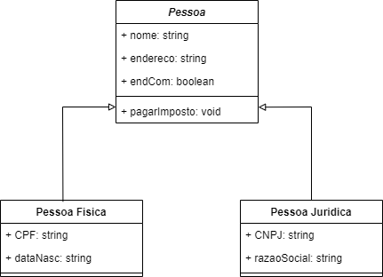
O diagrama
Características:
- Deverá armazenar os cadastros das pessoas físicas e jurídicas;
- As pessoas físicas possuem nome, CPF e data de nascimento;
- As pessoas jurídicas possuem nome, CNPJ e razão social;
- Ambos devem possuir a opção para pagar imposto;
- Ambos devem possuir um endereço e indicar se o endereço é comercial ou residencial;
- O sistema deve armazenar seus registros em arquivos.

Slide 4
Descrição
Classe Pessoa:
Consiste em uma classe abstrata que tem como objetivo servir de molde e padronizar as próximas classes que forem derivadas dela, sendo assim, possui todos os métodos e atributos em comum, como: nome, endereço e endereço comercial. Além disso possui o método pagarImposto que deverá ser obrigatoriamente implementado por seus filhos (sub-classe).
Classe Pessoa Física:
Além de herdar tudo da classe pessoa, tem como atributo da classe CPF e dataNasc como atributos próprios. O método pagarImposto deverá ser implementado obrigatoriamente por esta classe herdado da classe pai (super-classe) .
Classe Pessoa Jurídica:
Além de herdar tudo da classe pessoa, tem como atributo da classe CNPJ e razaoSocial como atributos próprios. O método pagarImposto deverá ser implementado obrigatoriamente por esta classe herdado da classe pai (super-classe).

Slide 5
Definições de POO
Classes: uma classe é uma descrição que abstrai um conjunto de objetos com características similares.
Atributos: são os elementos que definem a estrutura de uma classe. Os atributos também são conhecidos como variáveis de classe.
Métodos: determinam o comportamento dos objetos de uma classe e são análogos às funções ou procedimentos da programação estruturada. O envio de mensagens (chamada de métodos) pode alterar o estado de um objeto.
Herança: é um relacionamento pelo qual uma classe, chamada de sub-classe, herda todos comportamentos e estados possíveis de outra classe, chamada de super-classe ou classe base.
Associação: é um vínculo que permite que objetos de uma ou mais classes se relacionem. Através destes vínculos é possível que um objeto convoque comportamentos e estados de outros objetos.
Agregação: Tipo de relacionamento com características todo-parte, onde existe um grau de acoplamento entre o todo e as partes menos intenso, podendo haver certo grau de independência entre eles.
Composição: Tipo de relacionamento com características todo-parte, onde existe um alto grau de coesão entre o todo e as partes, com total grau de dependência entre eles (todo e as partes). Desta forma, se o todo não existir, as partes também não existirão.
Welington da V. B. - Full Stack 5

